Slide 1
Реставрация - это что такое?
Виды реставрации технологический процесс восстановления станковой живописи
Подготовила:
Преподаватель МБУ ДО «Детская школа искусств №2»
г. Губкинский, ЯНАО
Мельник Марина Ивановна
Реставрационный процесс выполнила: Мельник Марина Ивановна
Презентация сопровождена фотографиями из личного архива

Slide 2
Реставрация – это вовсе не скучно, как может показаться на первый взгляд! Она представляет собой интересную, увлекательную, благородную и невероятно полезную сферу человеческой деятельности. Итак, что такое реставрация? Какие ее виды существуют? И каково значение слова «реставрация»? Попробуем ответить на все эти вопросы.

Slide 3
термин "реставрация" и его определение в истории
Слово это происходит от латинского restauratio, что значит «восстанавливать», «воссоздавать». В самом широком смысле это процесс восстановления чего-либо в его прежнем, исходном облике.
Реставрация – это комплекс специфических мероприятий, направленных на укрепление памятников человеческой культуры, их сохранение, восстановление утраченных или же поврежденных элементов.
Возрождение, воссоздание, восстановление, реконструкция – все эти слова так или иначе являются синонимами термина «реставрация».

Slide 4
Виды реставрации
Существует множество видов реставрации, которые делят по разным признакам.
Во всех видах основная цель реставрации —восстановить утраты предмета (дефекты, полученные в результате эксплуатации —сколы, удары, разломы и многое другое) и улучшить его внешний вид, а также законсервировать предмет.

Slide 5
Реставрация существует коммерческая и музейная (музейная реставрация).
В первом случае цель реставрации восстановить функциональность, во втором случае главной целью становится консервация, то есть сохранение текущего состояния.

Slide 6
Основные принципы научной реставрации и консервации :
минимальное вмешательство в исторический материал произведения с максимальным его сохранением
обоснованность и определение любого реставрационного вмешательства
научность
археологическая реставрация
стилистическая реставрация
историзм

Slide 7
Основные виды реставрации
Реставрация архитектуры
Реставрация монументальной живописи
Реставрация станковой масляной живописи
Реставрация станковой темперной живописи (в том числе реставрация икон)
Реставрация графики
Реставрация скульптуры
Реставрация мебели и деревянных изделий
Реставрация металла
Реставрация ткани
Реставрация Книги
Реставрация Киноизображения (цифровая)

Slide 8
технологический процесс восстановления станковой живописи
В узком смысле реставрация означает :
проведение процессов, способствующих продлению жизни произведения и устранению позднейших наслоений с авторской живописи, искажающих авторский замысел и снижающих эстетическую значимость памятника
укрепление красочного слоя, левкаса (грунта) и поврежденной доски
удаление потемневшего слоя олифы или масляного лака, удаление записей
тонирование в случае необходимости утраченных мест
нанесение защитного слоя лака

Slide 9
Ярким примером восстановления станковой темперной живописи является икона Святителя Николая Чудотворца.
Памятник станковой живописи относится, ориентировочно, к сибирскому письму (начало XVIII столетия).
Это подокладная икона, размер которой составляет 89×70×3 см.
Исполнена в технике темперной живописи.
Ковчег отсутствует .

Slide 10
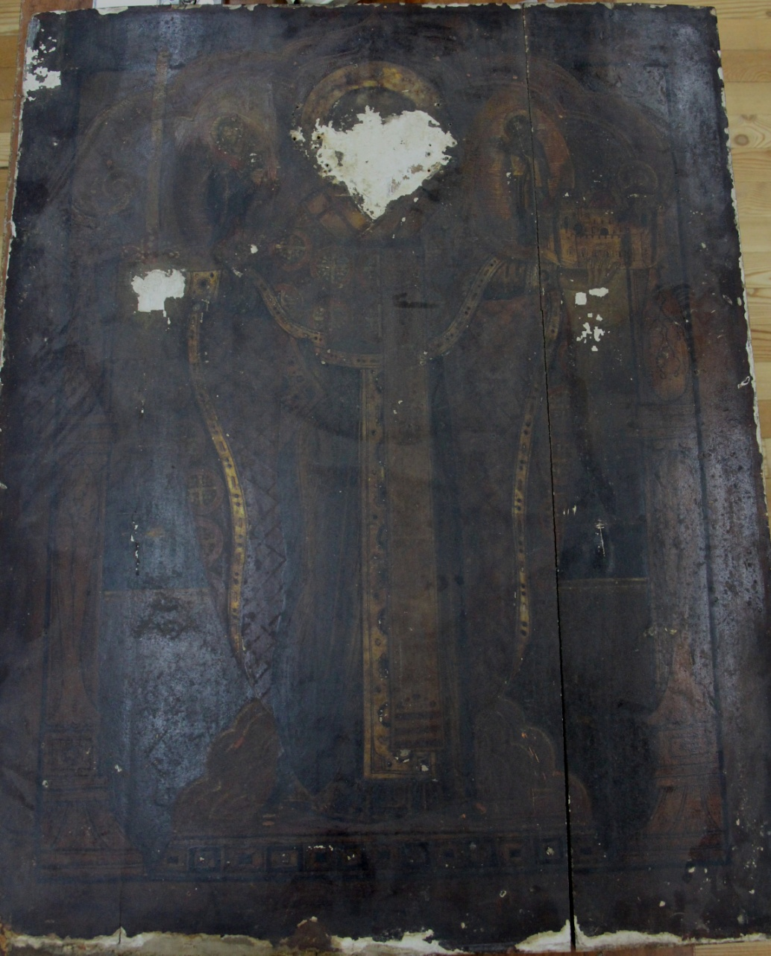
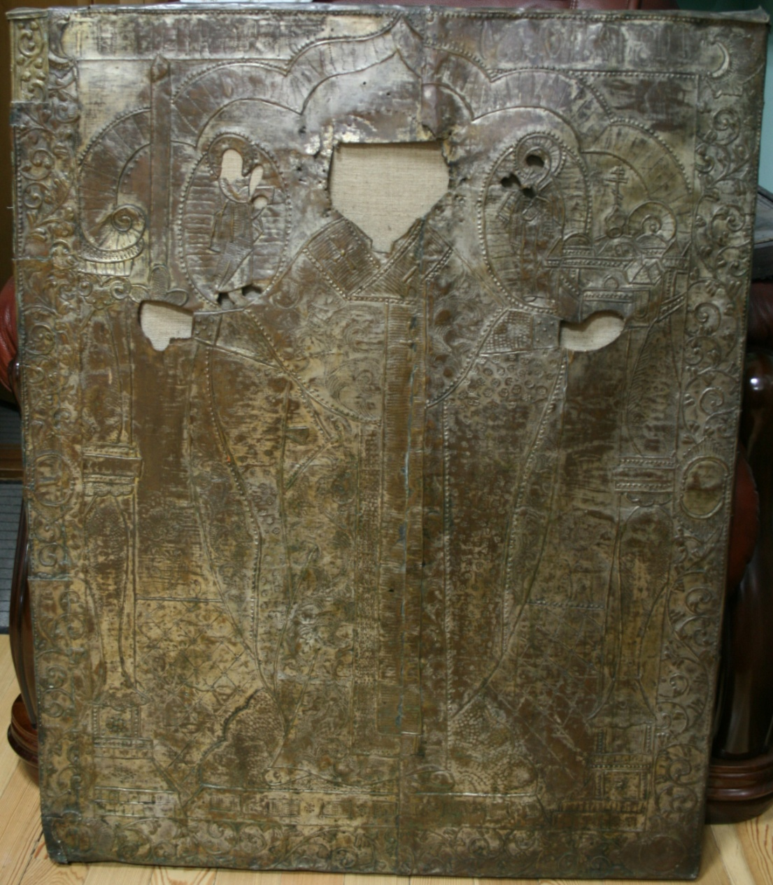
Икона Святителя Николая Чудотворца

Slide 11
Основа имеет прямоугольную форму, состоит из 3-х липовых досок, которые соединены двумя врезными встречными несквозными шпонками.
В центре композиции иконы представлено изображение Святителя Николая Чудотворца, по обе стороны от которого изображены Спаситель и Божия Матерь.
Оборот покрыт морилкой.

Slide 12
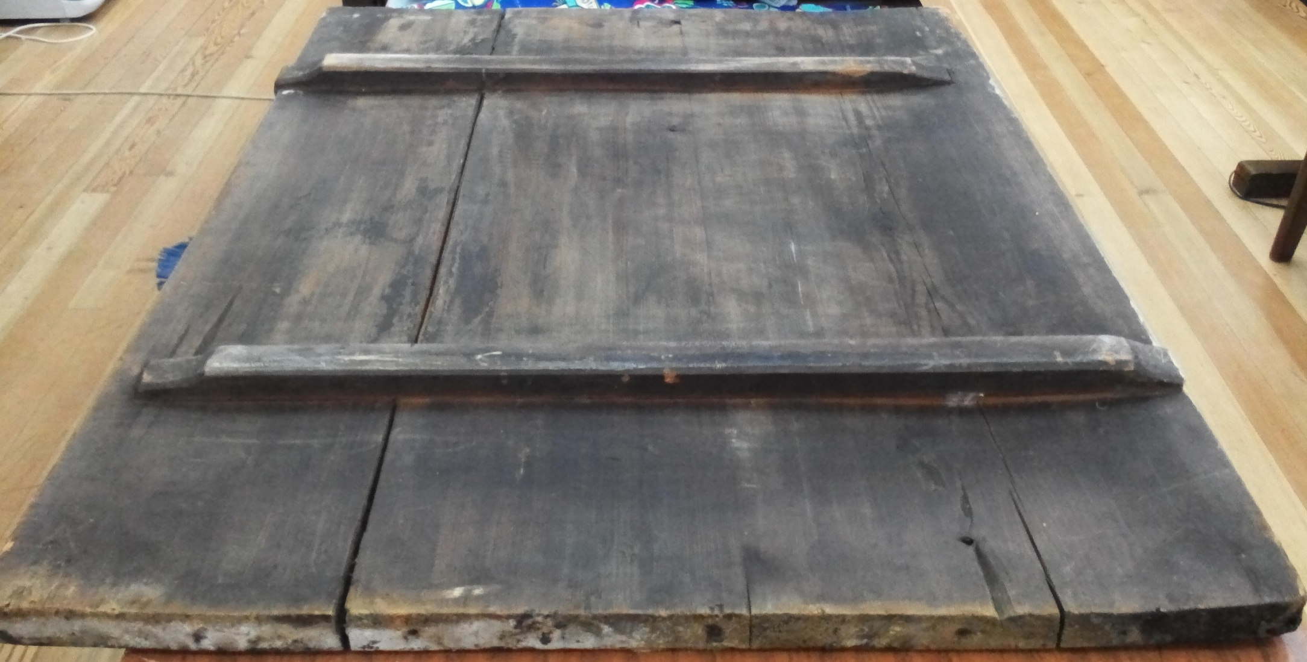
Оборот иконы

Slide 13
Процесс работы имел 6 этапов :
Укрепление красочного слоя
Удаление потемневшего слоя олифы, лака, пылевых загрязнений
Зачистка основы, в местах утрат
Подведение реставрационного левкаса
Тонирование в местах утрат
Нанесение защитного слоя - олифы

Slide 14
Прежде чем приступить к реставрационной работе, необходим был ее визуальный осмотр, который показал шелушение грунта, его утраты, особенно в области личного (затрагивая большую часть нимба) и в области руки святого.

Slide 15
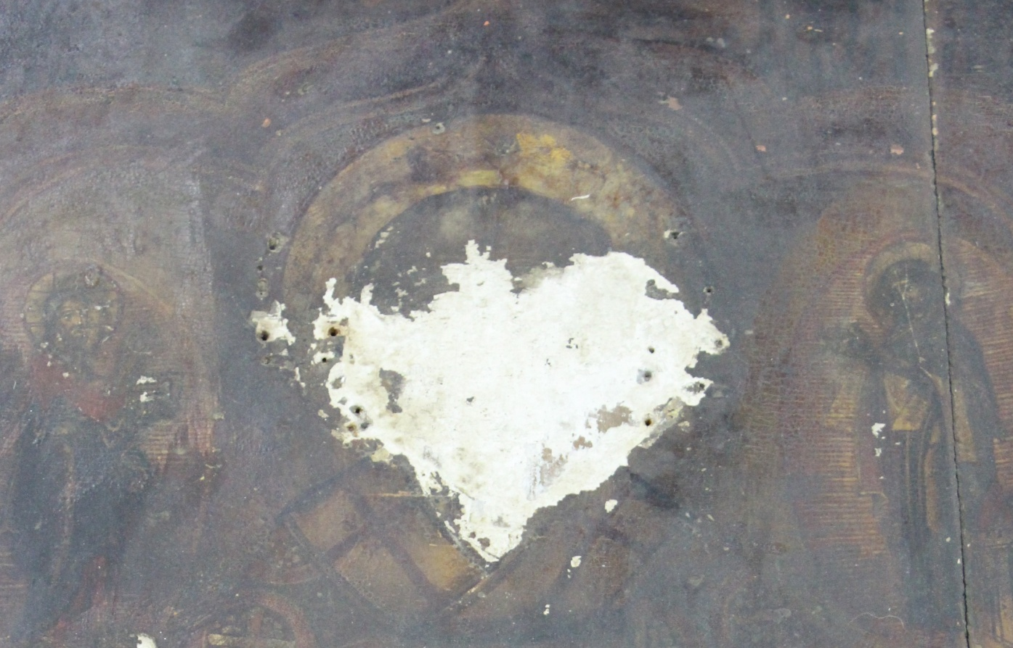
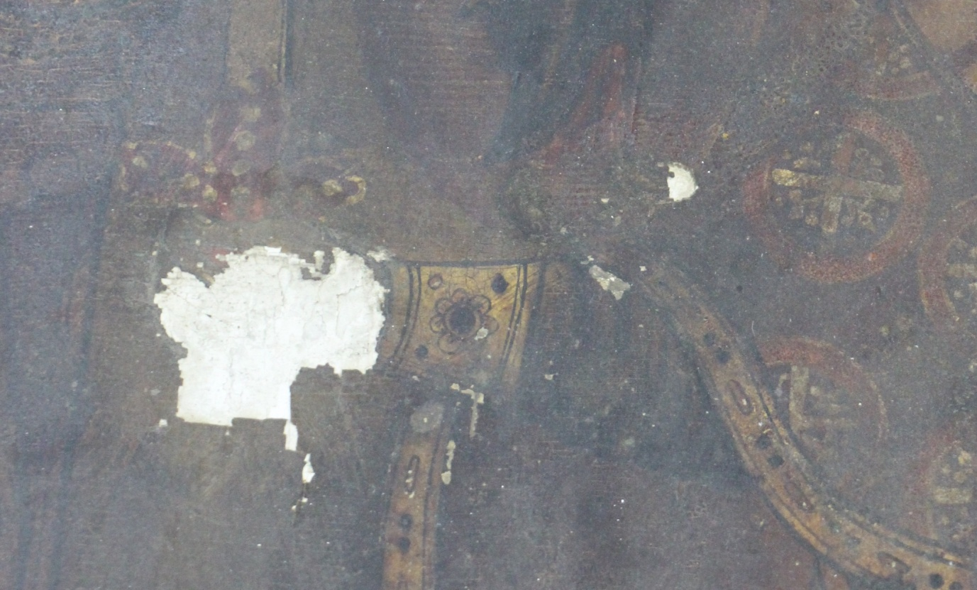
Шелушение грунта

Slide 16
Сохранность живописи – удовлетворительная
Видны незначительные шелушения красочного слоя по всей поверхности иконы
Имелась значительная утрата личного
Вся поверхность иконы была покрыта толстым потемневшим слоем олифы с наличием мусорных частиц и восковых потеков

Slide 17
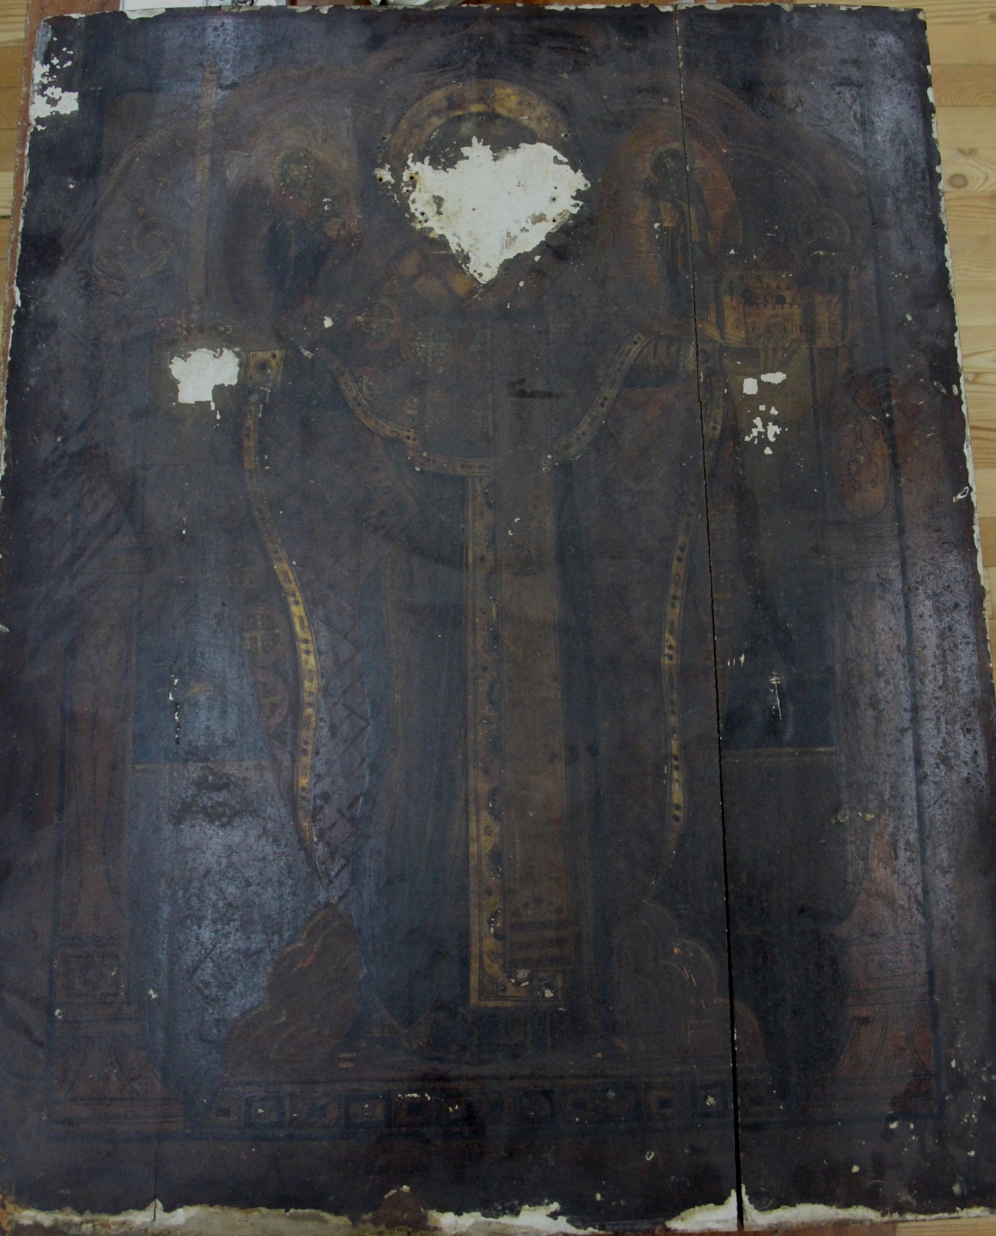
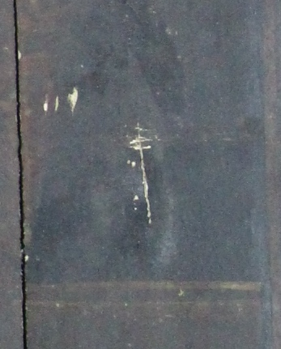
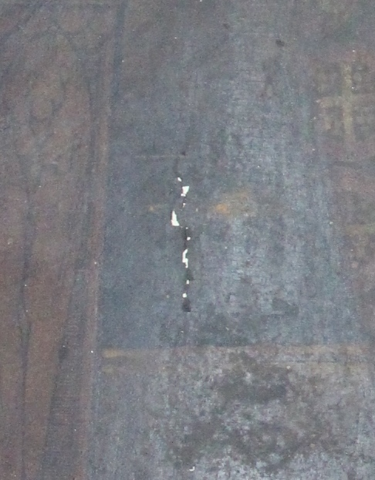
Шелушение, вздутие красочного слоя

Slide 18
На первом этапе было проведено укрепление грунта и красочного слоя 5% мездровым клеем
На втором этапе проводились следующие реставрационные работы :
1) сделан контрольный участок
2) сделано контрольное (показательное) раскрытие - первичное удаление верхнего слоя грязи с поверхности живописи
3) удаление потемневшего слоя олифы, пылевых загрязнений на всей поверхности живописи

Slide 19
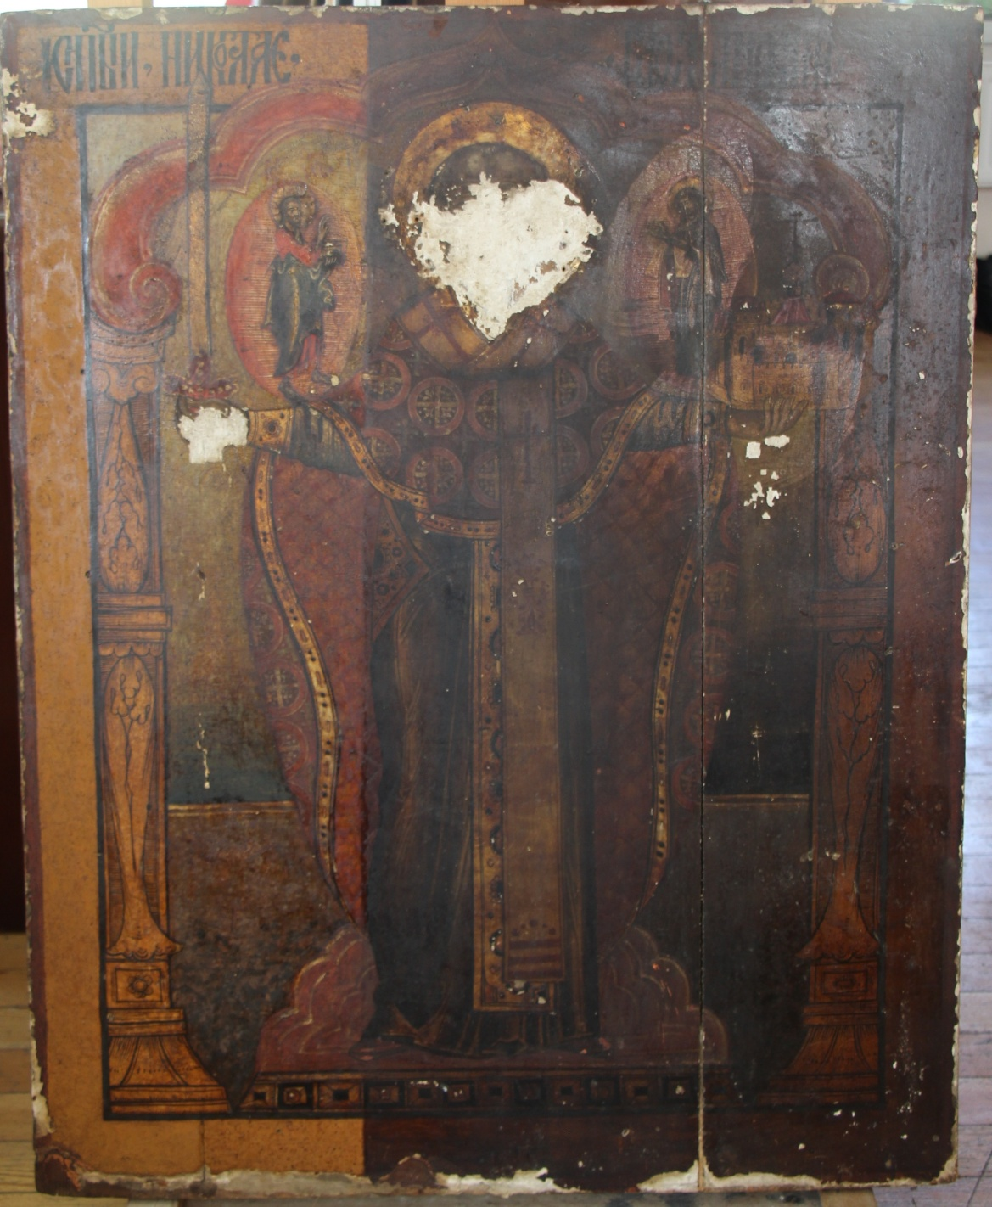
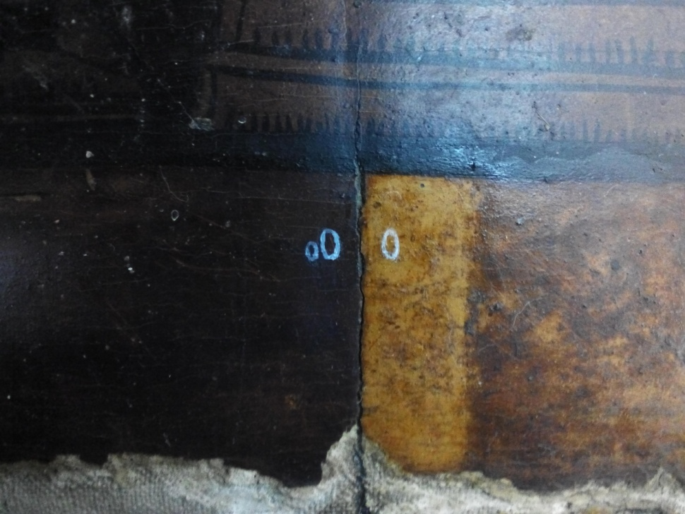
Контрольный участок

Slide 20
Последующими этапами стали :
1) зачистка, проклейка основы
2) восполнение утрат древесины на обороте с опилом и клеем ПВА
3) подведение реставрационного левкаса в местах утрат, его выравнивание
4) тонирование в местах утрат ( в том числе на обороте и на торцах иконы)

Slide 21
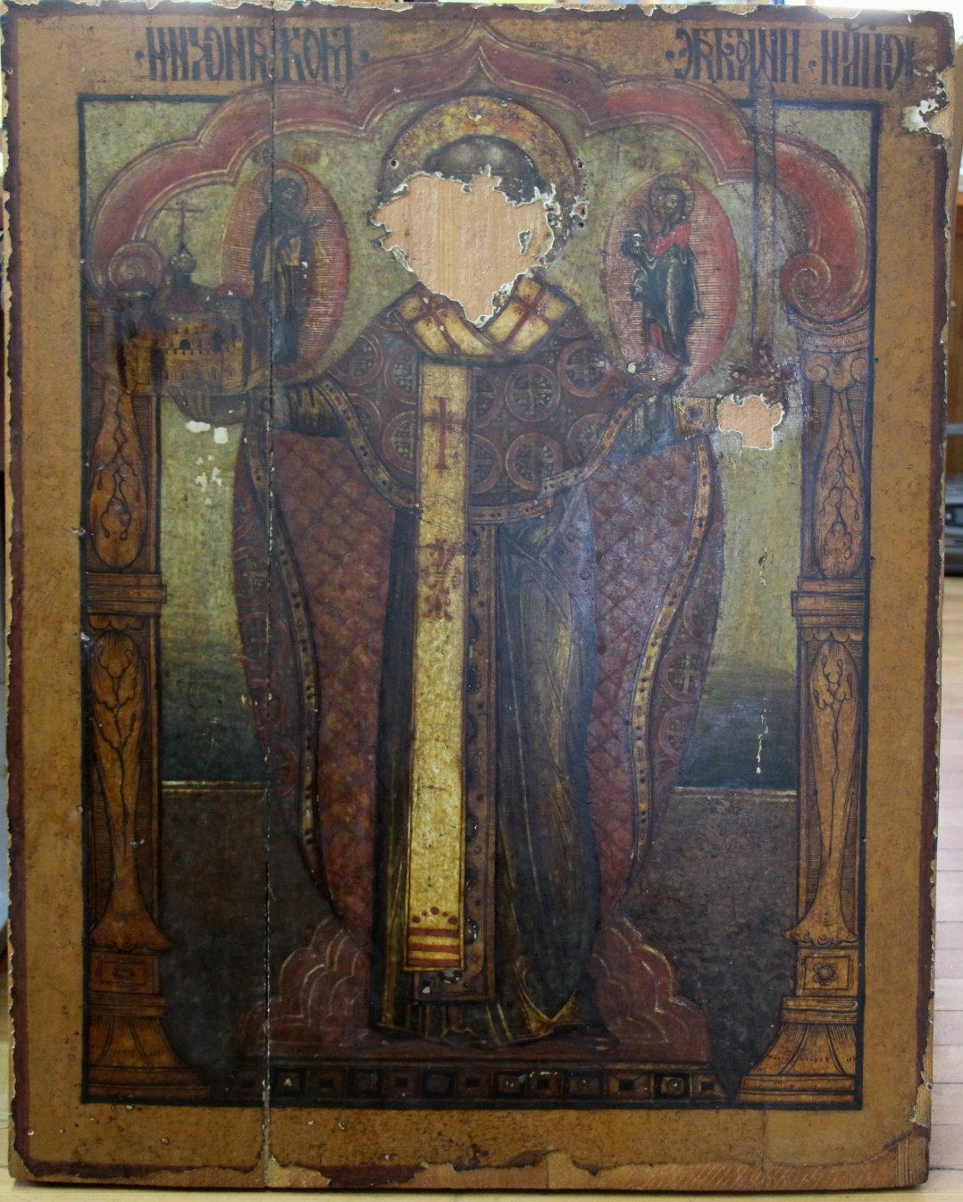
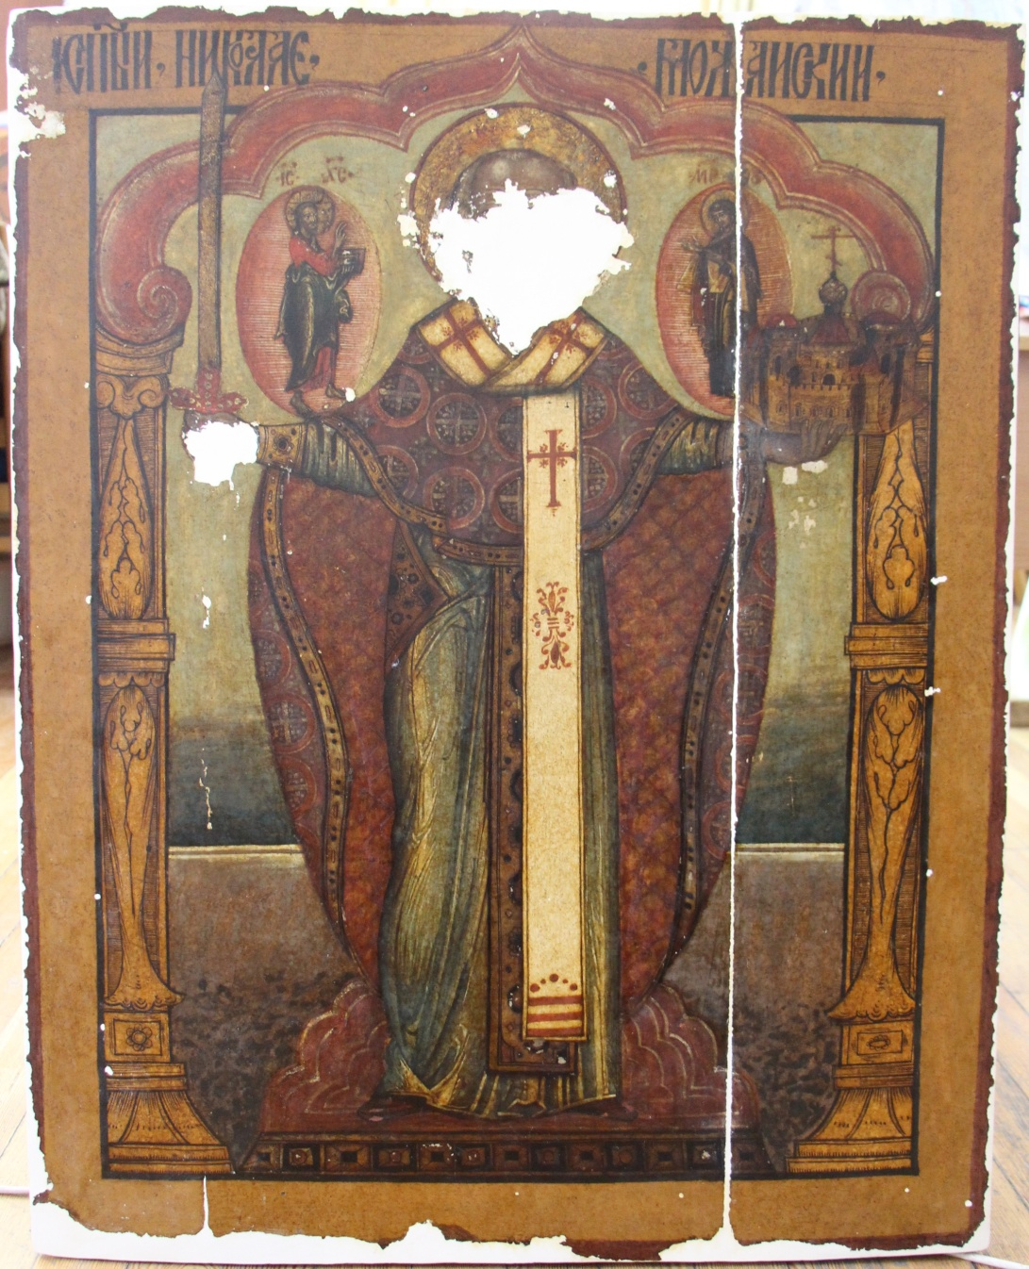
Раскрытие, Зачистка основы
Подведение левкаса

Slide 22
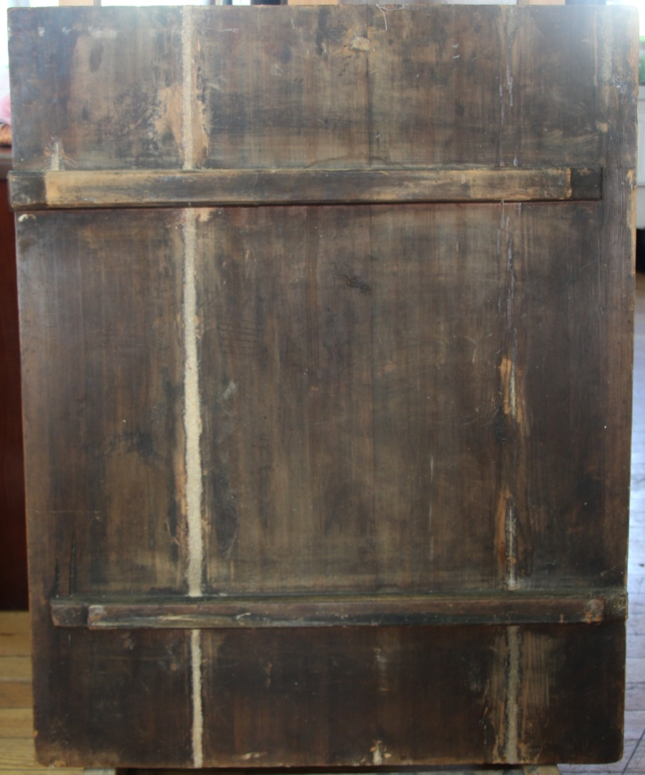
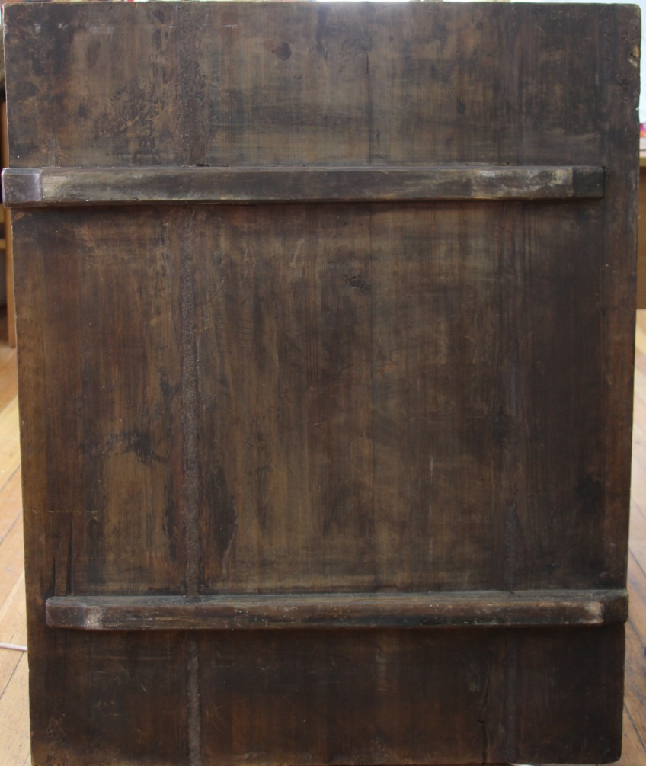

Slide 23
После выполнения всех предыдущих этапов реставрации, доводились тонировки до окончательного результата.
Личное Святого не проплавлялось. Только был восстановлен рисунок, нанесен санкирный цвет, так как реставрация данной иконы является музейной.
Окончательным этапом стало нанесение защитного слоя иконы – олифы.

Slide 24
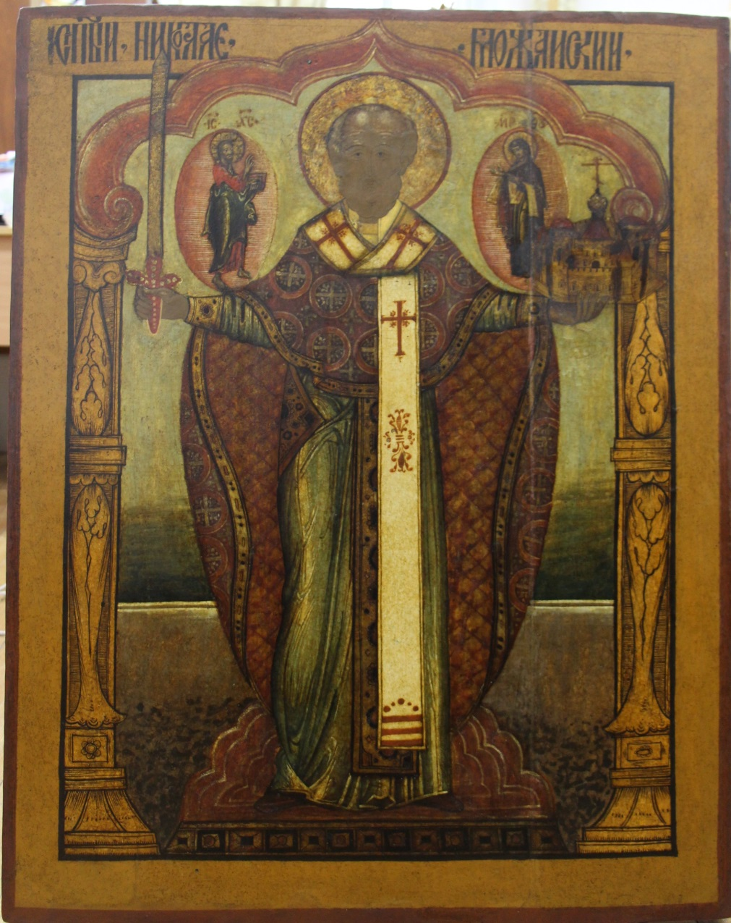
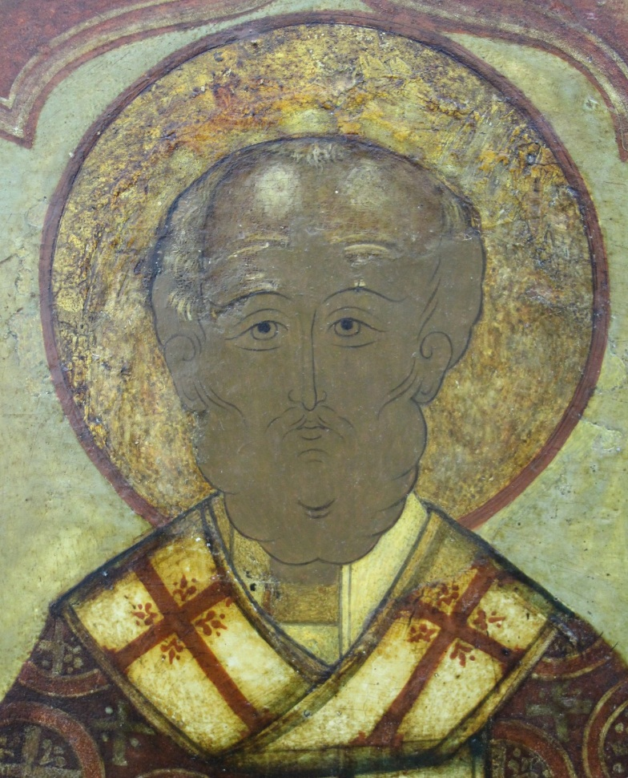
Фрагмент личного

Slide 25
До реставрации
После реставрации

Slide 26
Один из примеров реставрации станковой темперной живописи – икона спаса эммануила (ориентировочно,xix столетие)

Slide 27
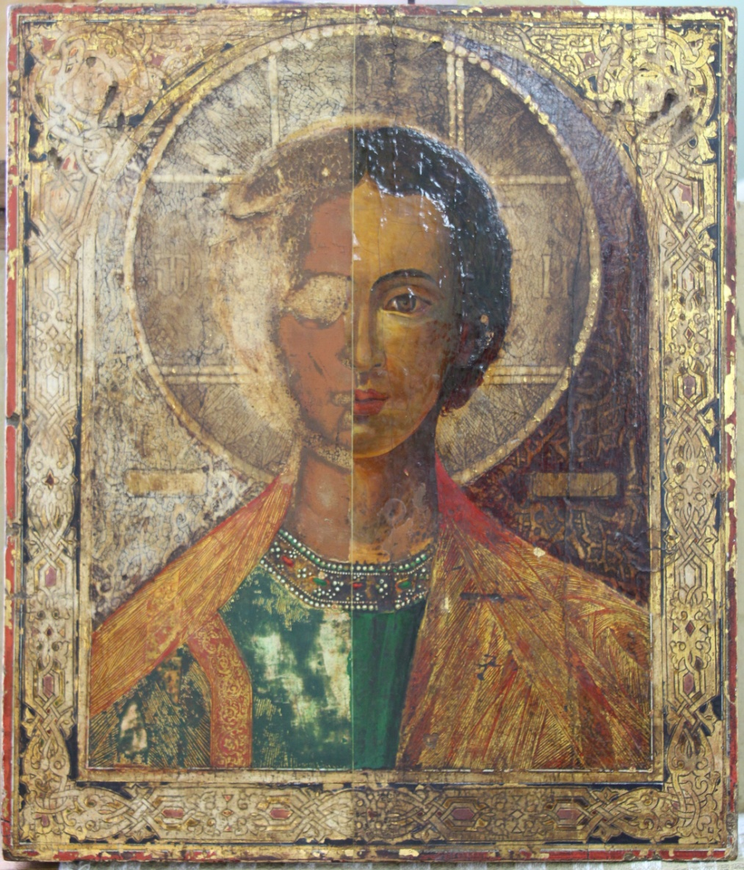
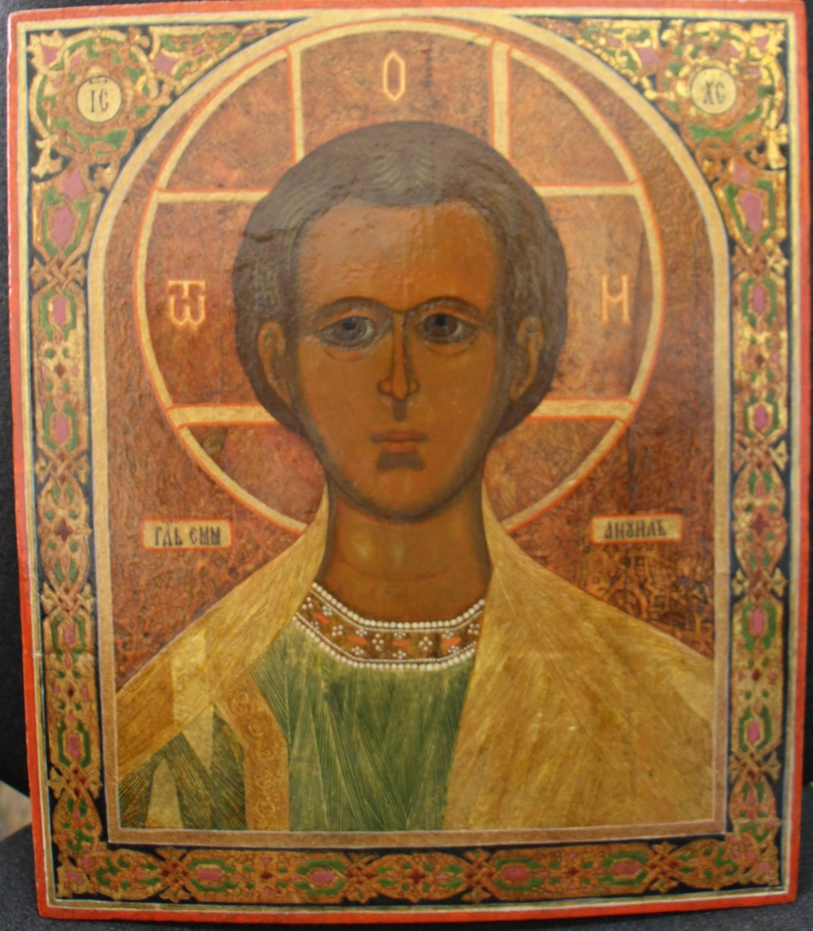
«Спас Эммануил»
Половинное раскрытие
После реставрации

Slide 28
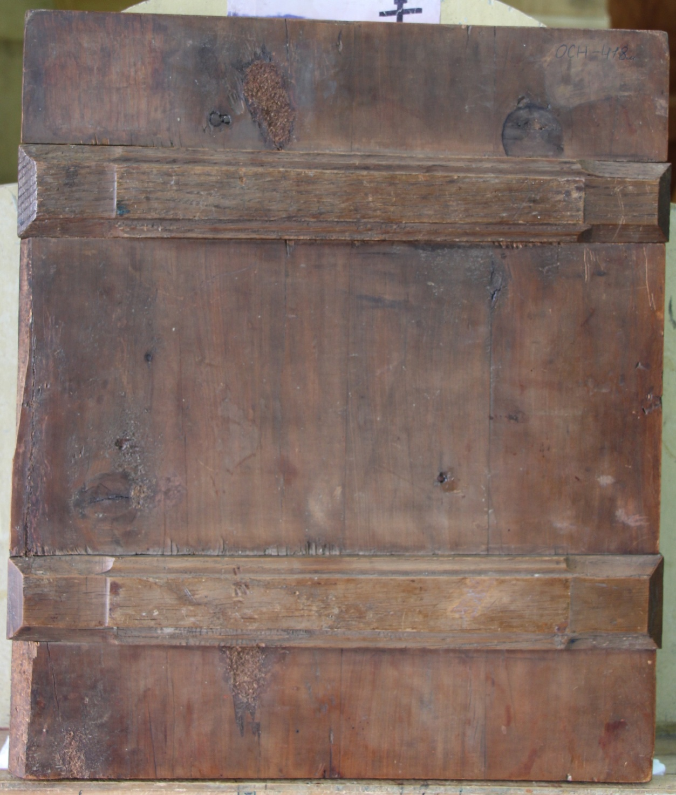
Оборот иконы

Slide 29
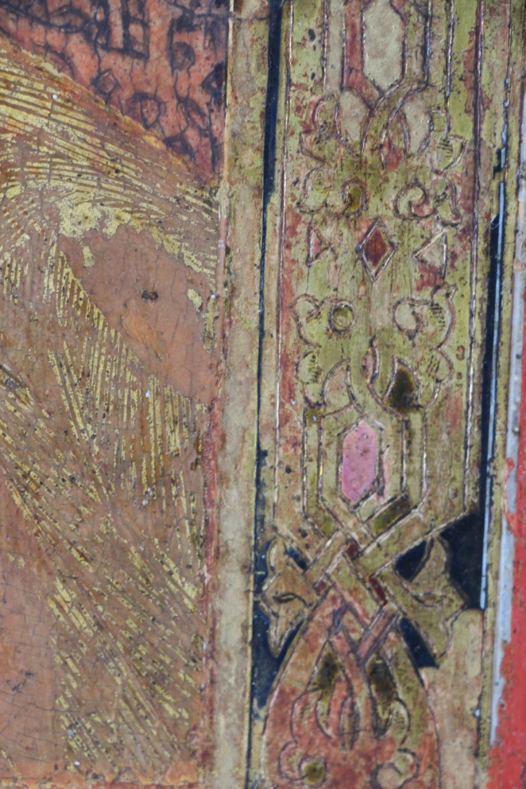

Slide 30
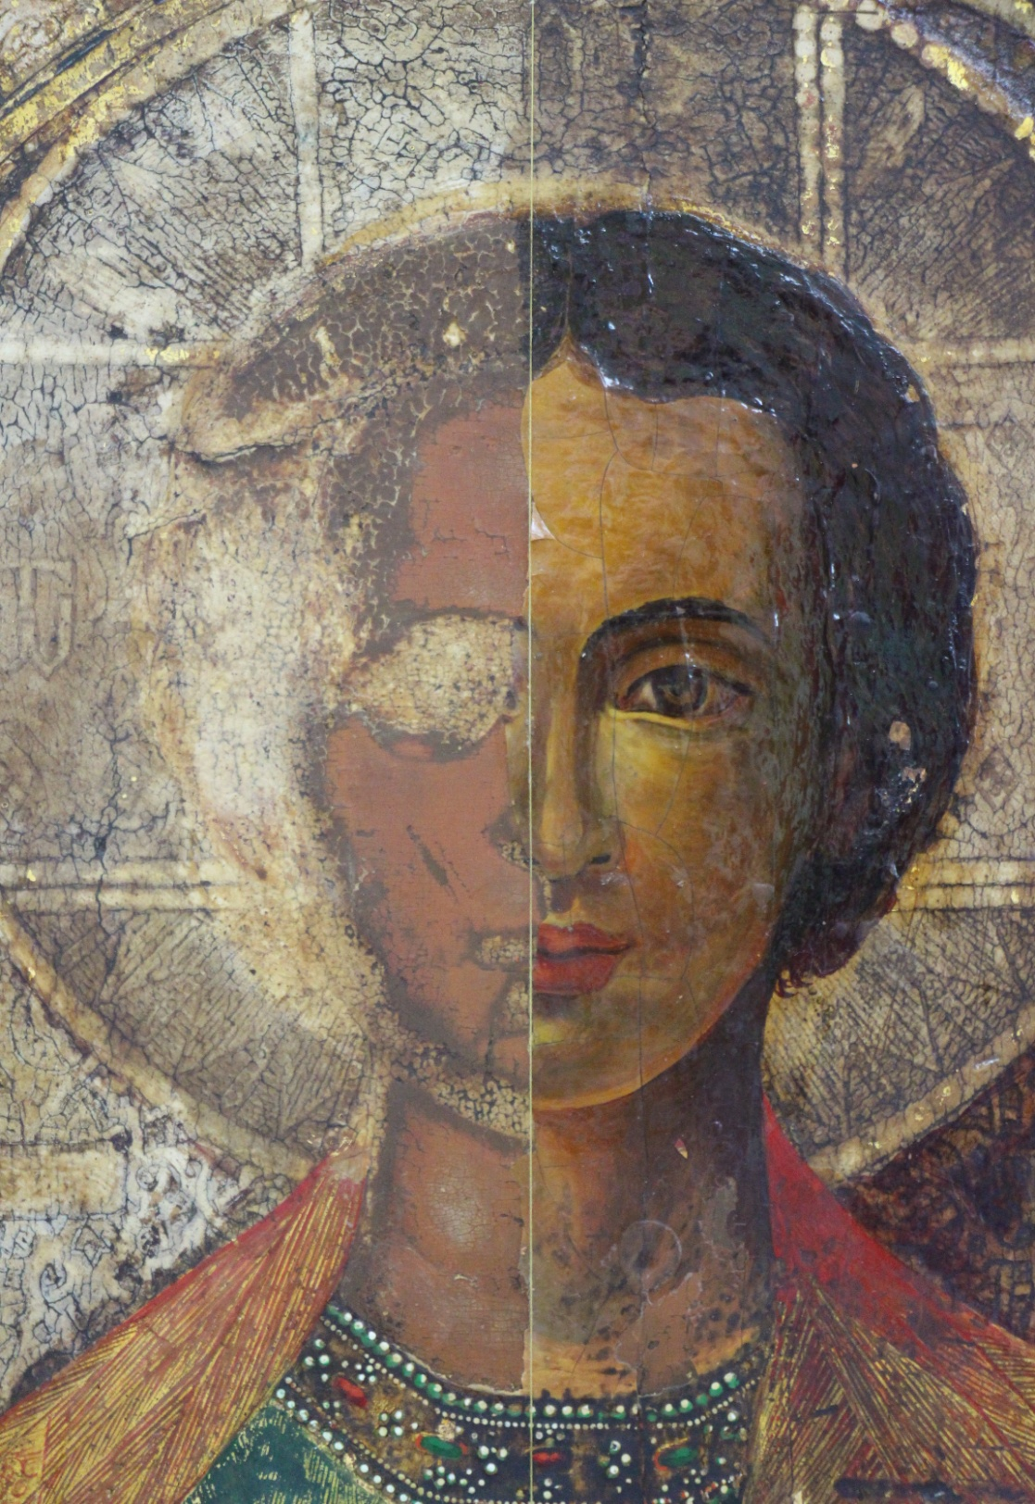
Лаковое покрытие
Восковые пятна

Slide 31
Половинное раскрытие

Slide 32
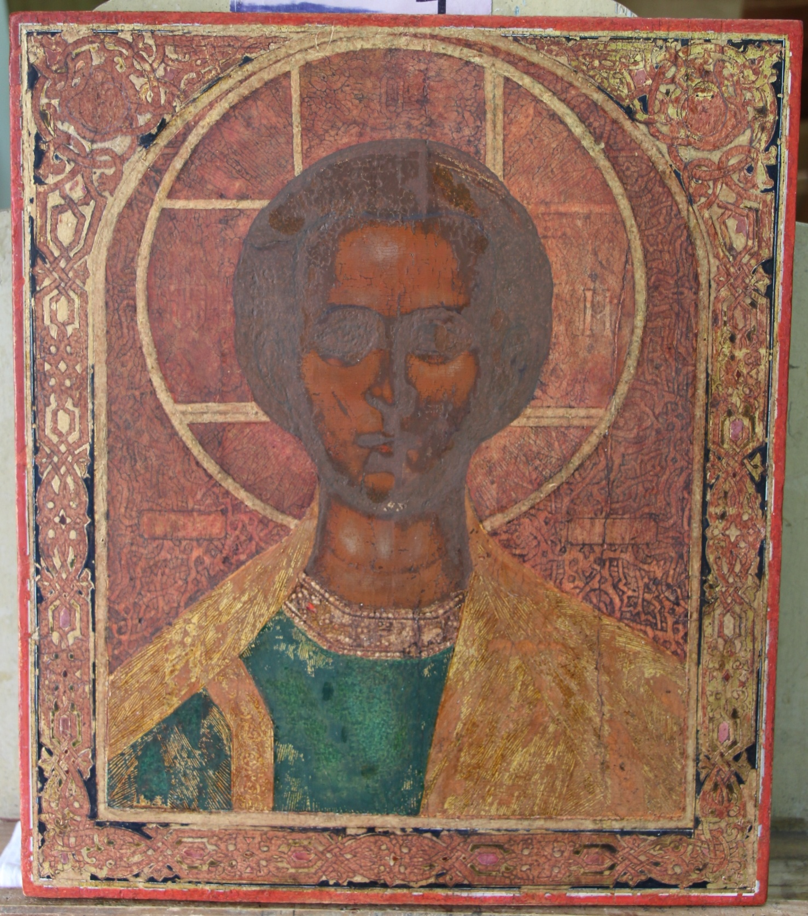
В процессе реставрационных работ

Slide 33


Фрагмент поля
До реставрации
После реставрации

Slide 34
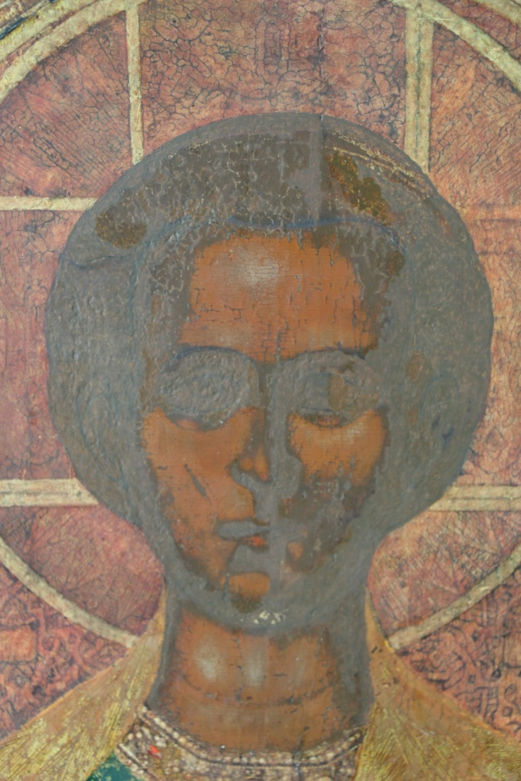
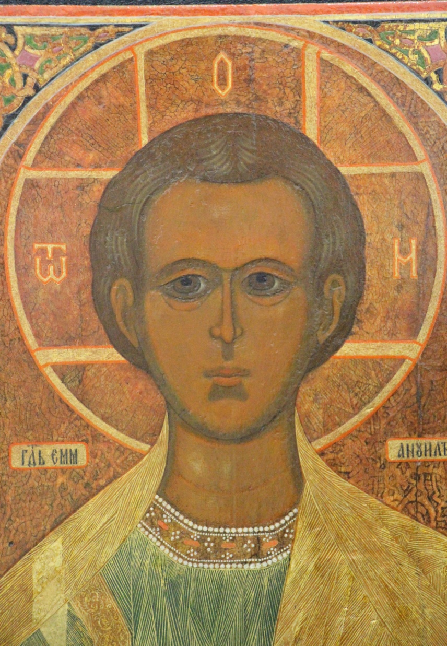

Slide 35
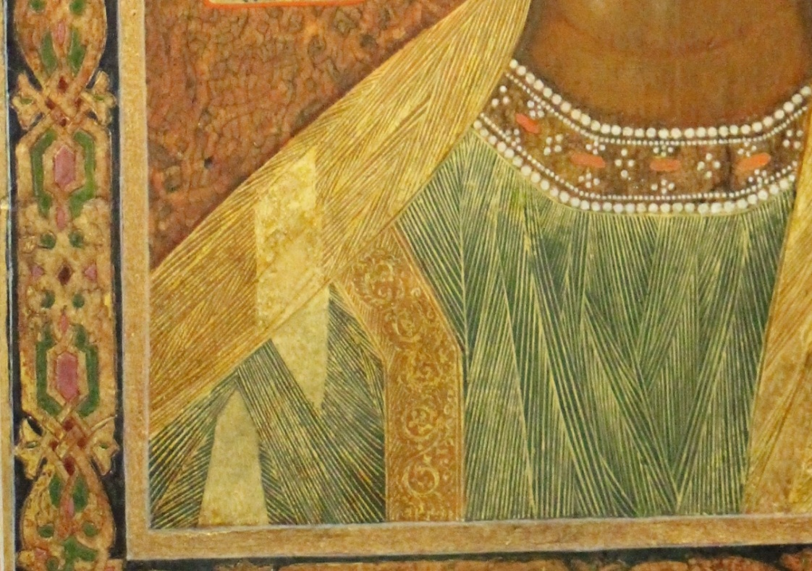
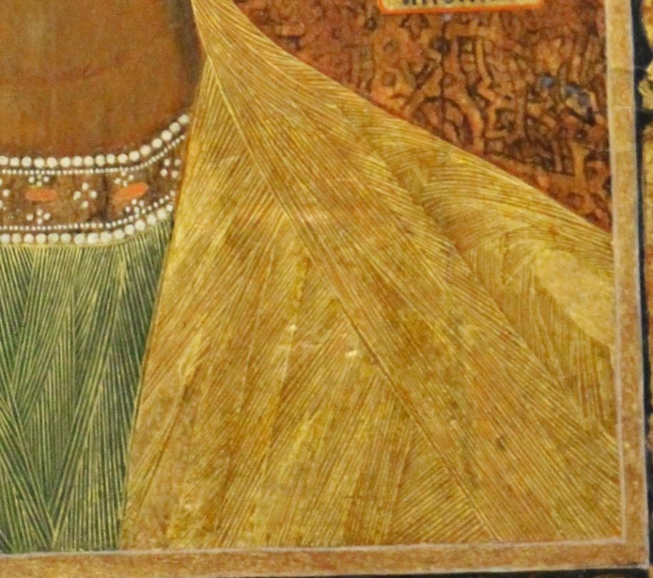
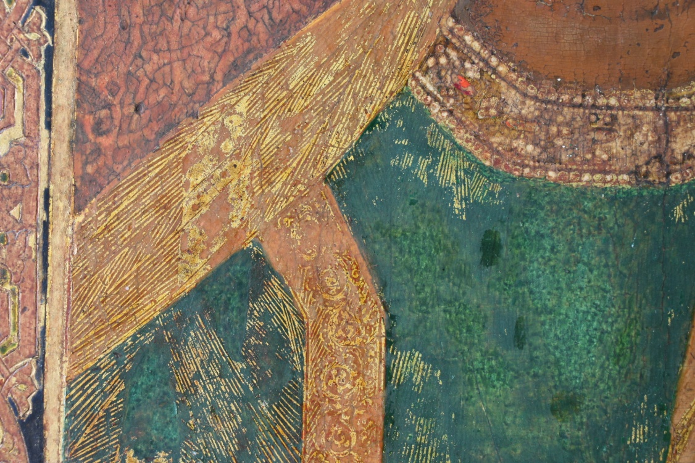
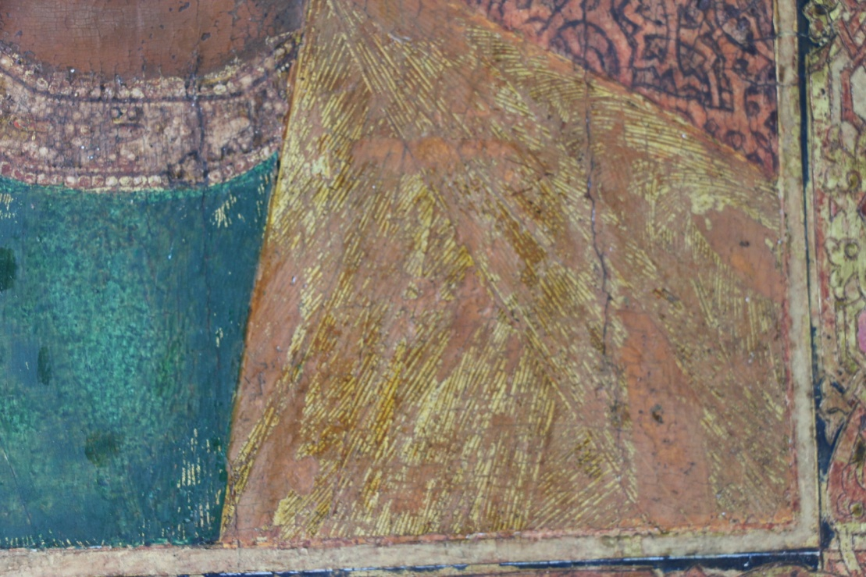

Slide 36

После проведения реставрационных работ (окончательный результат)

Slide 37
Таким образом, работы по реставрации икон это кропотливый, трудоемкий и долговременный процесс, который требует самоотдачи реставратора-иконописца, его мастерства в технике исполнения работы, и ,конечно же, большой любви к своему делу.
Поэтому, к исполнению его может приступать только человек, знающий в возможном совершенстве все виды иконописного рисования и раскрашивания, изучивший Жития Святых нашей православной Церкви и археологию священных облачений, знакомый с текстом Подлинника и Историей иконописания Византийского и Русского искусства.
Без этих знаний он не может быть мастером своего искусства, не может быть творцом великого, святого дела, пред которым мы привыкли благоговеть со дня нашего рождения.

Slide 38
Список литературы
Бобров Ю. Г. , Бобров Ф. Ю. «Консервация и реставрация станковой темперной живописи»
И. П. Сахаров. Техническое учение иконописания
Первоисточник: Реставрация Икон. ВХНРЦ им. И.Э.Грабаря, Москва 1993
Выгонная А., Калнин В., Цейтлина М. Основы реставрации. Мн. Дизайн ПРО 2000 с. 6—7
Ссылки :
социальная сеть реставраторов
форум реставраторов

